Slide 1

Проектный семинар "Моделирование организаций" Банк "Открытие"
Факультет
Высшая школа бизнеса
Команда ББИ-222-1

Slide 2
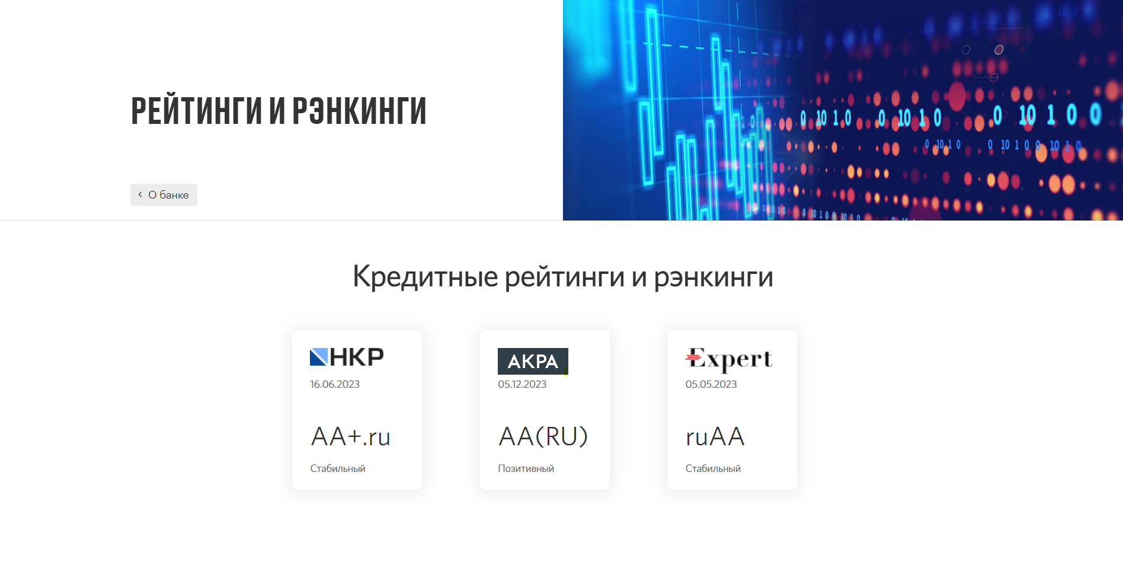
Общая характеристика банка "Открытие"
ББИ-222-1
Сведения об организации
Предварительная диагностика
Полное название: "Открытие"
Юридическое наименование: ПАО Банк "ФК ОТКРЫТИЕ"
Основной вид деятельности: Денежное посредничество прочее(64.19). Банк осуществляет развитие основных направлений бизнеса (корпоративный, розничный, инвестиционный, Private Banking, МСБ)
География деятельности: Более чем 745 отделений банка в 199 городах и 72 регионах страны
Миссия компании: "Мы помогаем нашим клиентам, сотрудникам, контрагентам и даже конкурентам реализовывать их финансовые возможности"
Основные ценности:
Партнерство как главный принцип в бизнесе
Яркость и качество. Поиск надежных нестандартных решений
Непрерывное развитие. Движение вперед, оставаясь собой
Источник: https://www.open.ru/about

Slide 3




PEST - анализ
ББИ-222-1
PEST-анализ
Political
Геополитическая обстановка Политическая стабильность
Economical
Фискальная и налоговая политика Валютные курсы Финансовые рынки Ключевая ставка
Social
Демография Социальные тренды
Technological
Технологические изменения 2. Безопасность данных 3. Автоматизация процессов

Slide 4
SWOT- анализ
ББИ-222-1
SWOT-анализ
Strengths
Финансовая устойчивость Стабильный рост финансовых показателей Объединение с крупными компаниями
Weaknesses
Необходимость согласования на разных уровнях Высокая текучесть кадров на низших должностях
SW
OT
Threats
Кибератаки Введение новых санкций против банков России
Opportunities
Сотрудничество с крупными компаниями Большие государственные проекты

Slide 5

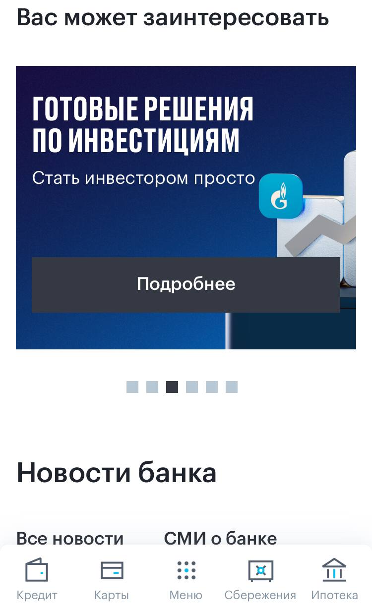
SWOT | PEST Вывод
ББИ-222-1
Вывод из стратегического анализа
В целом, банк «Открытие» находится в хорошем положении для дальнейшего роста и развития, но для укрепления своих позиций на рынке необходимо внимательно относиться к выбору будущей стратегии.
Банк «Открытие» демонстрирует сильные позиции на финансовом рынке, имеет заметную финансовую устойчивость и прибыльность, что является ключевым фактором для долгосрочного успеха в банковской индустрии. Тем не менее, организация сталкивается с некоторыми проблемами, такими как сложная иерархическая система и высокая текучесть кадров. Угрозы внешней среды, такие как кибератаки и санкции, также требуют внимания и оптимальных решений для минимизации потенциального ущерба. После проведения стратегического анализа компании, нами были выявлены множество деталей, которые в последствии оказались необходимыми при выборе стратегии оптимизации целевого процесса, составлении метрик качества, а также при предварительной оценке результатов внедрения.

Slide 6
Диаграмма Исикавы
ББИ-222-1
Проблематика
Экономическая среда
IT - обеспечение
Отсутствие возможности электронного заполнения документов
Нестабильная экономическая обстановка
Устаревшее ПО
Нестабильный процент ключевой ставки
Отсутствие специализированного ПО для обработки заявок
Низкий уровень электронного документооборота
Отсутствие единого алгоритма приема заявок
Низкий уровень коммуникации
Плохая кооперация между отделами
Дублирование обязанностей у разных сотрудников
Высокая текучесть кадров
Конфликт интересов
Избыточная громоздкость
Отсутствие единого алгоритма выдачи кредита
Персонал
Структура

Slide 7
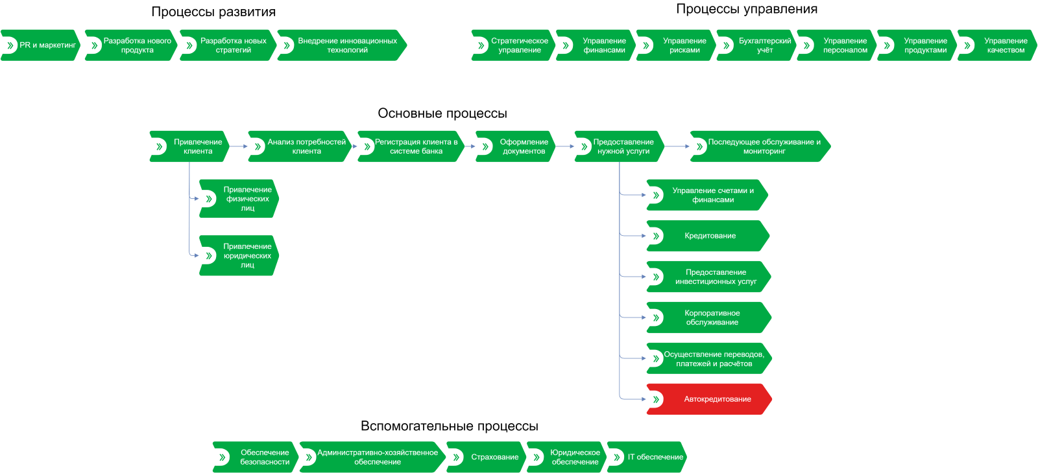
Процессы верхнего уровня
ББИ-222-1
Верхний уровень процессов
Приоритетный процесс

Slide 8
Описание "Процесс автокредитования" AS IS
ББИ-222-1
AS IS
Цель процесса:
Обработка заявки на автокредит, включая идентификацию клиента, сбор необходимых документов, скоринг, верификацию и принятие решения об одобрении кредита
Этапы процесса:
Формирование предварительной заявки клиентом и идентификация клиента.
Ввод данных клиентом и сканирование документов.
Оценка и скоринг 1 заявки системой СПР.
Ручная верификация заявки андеррайтером и верификатором.
При необходимости доработка заявки.
Принятие решения о выдачи кредита и информирование клиента.

Slide 9
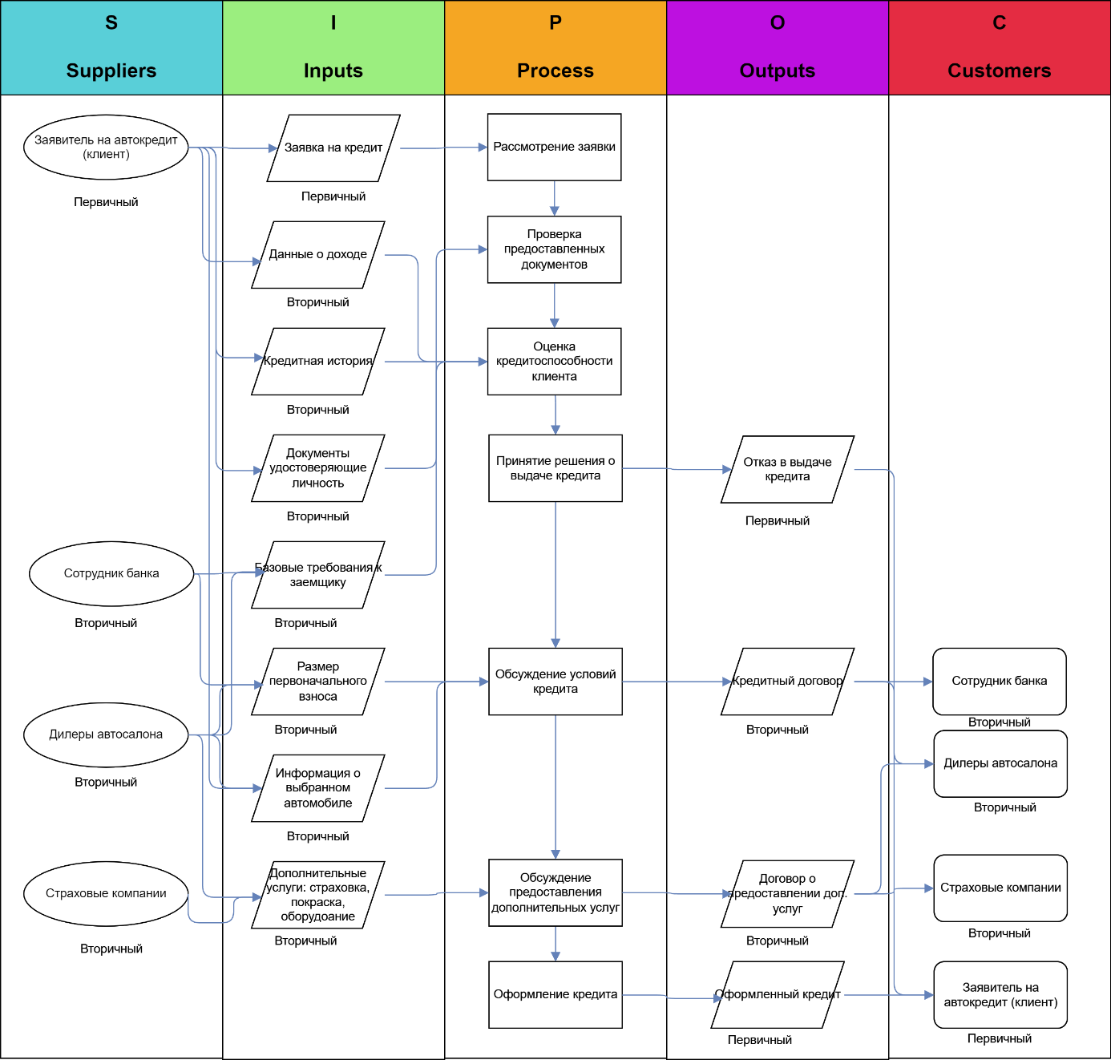

Slide 10
Матрица RACI AS IS
ББИ-222-1
Матрица RACI
 | Клиент | Клиентский менеджер | Верификатор | Андеррайтер | Риск-менеджер
Оформление первичной заявки | C | R |  |  | I
Идентификация | I | R | C / A | I
Формирование и подписание документов | C / I | R | I | I
Ввод данных клиента | A | R | I | I | C
Проверка предыдущих заявок |  | R |  | A
Запрос дополнительных документов | C | R | A | I
Подтверждение дохода | C | R | C | A / I | I
Ручная проверка и скоринг | I | I | R | A | C / I
Согласование условий кредита | I | R |  | A | I
R - ответственный
А - принимает решение
С - вовлечен
I - информирован

Slide 11
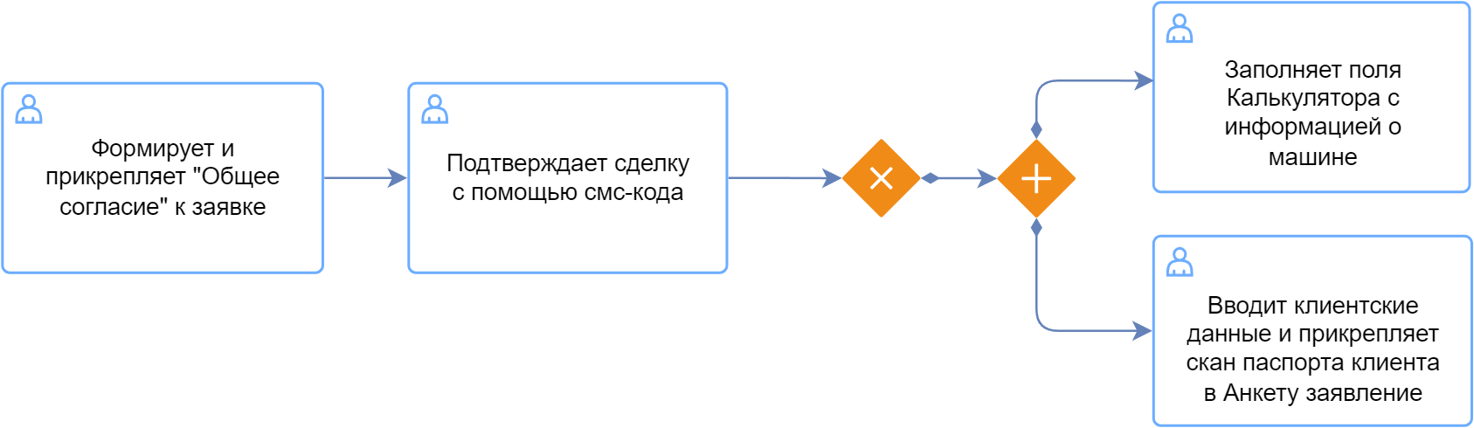
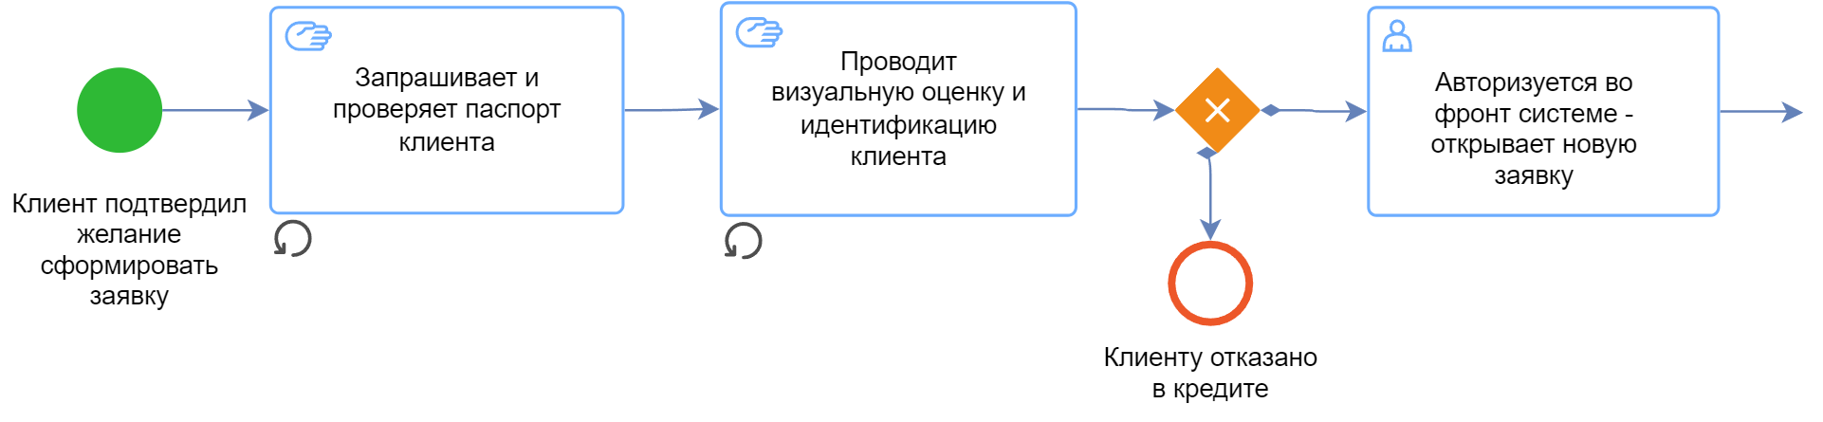
Клиентский менеджер
Формирование заявки на автокредит
Андеррайтер
Верификатор

Slide 12
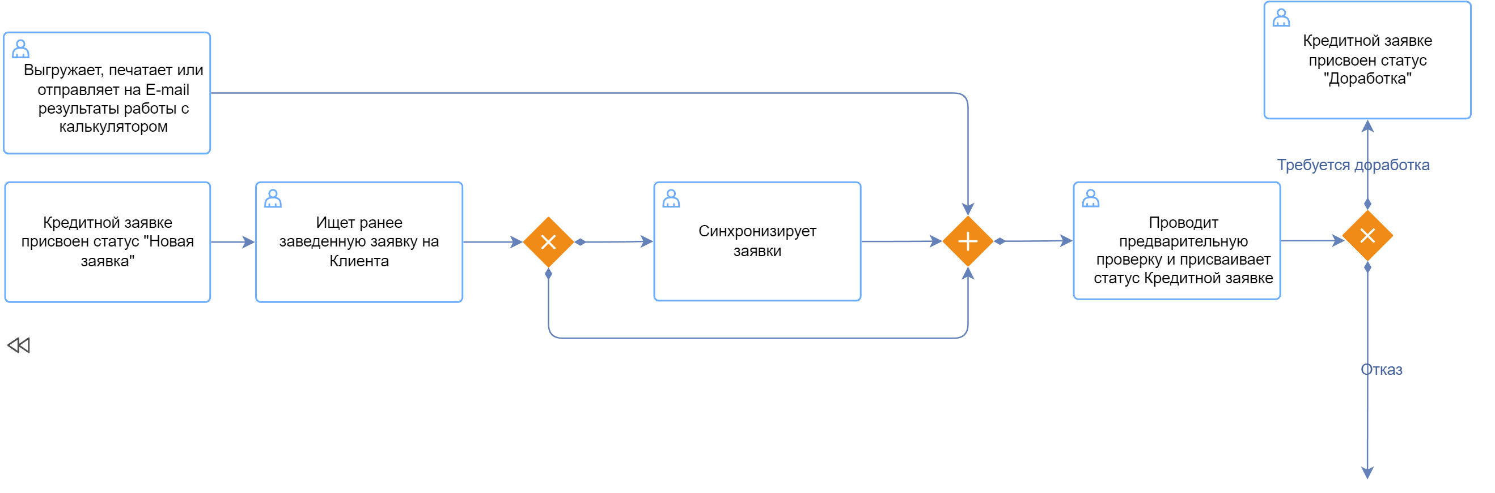

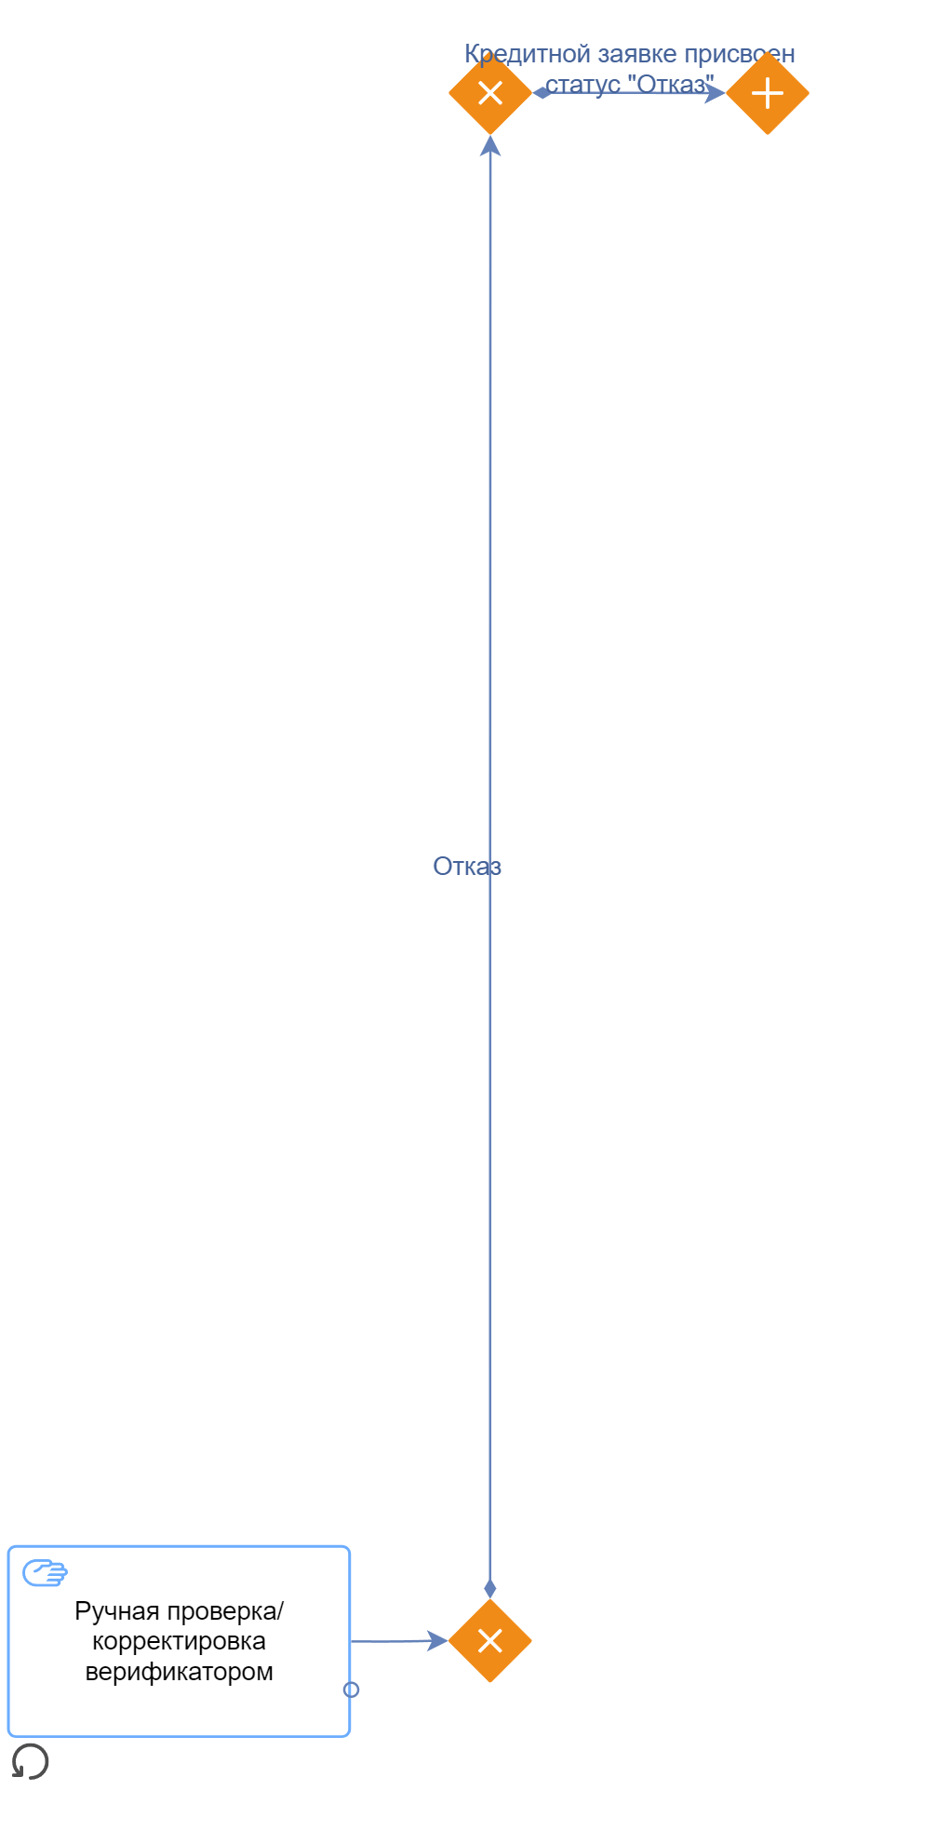
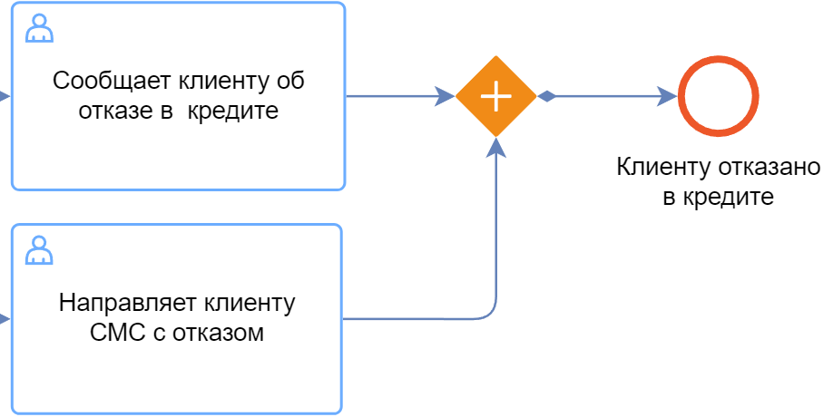
Проверки пройдены успешно
Требуется ручная верификация

Slide 13
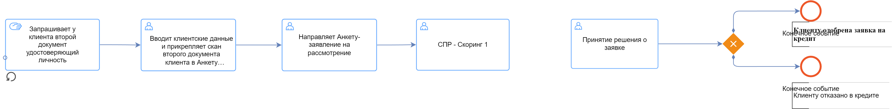
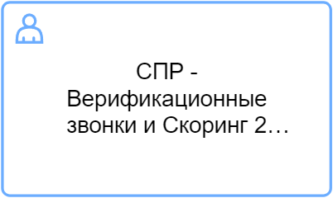

Slide 14

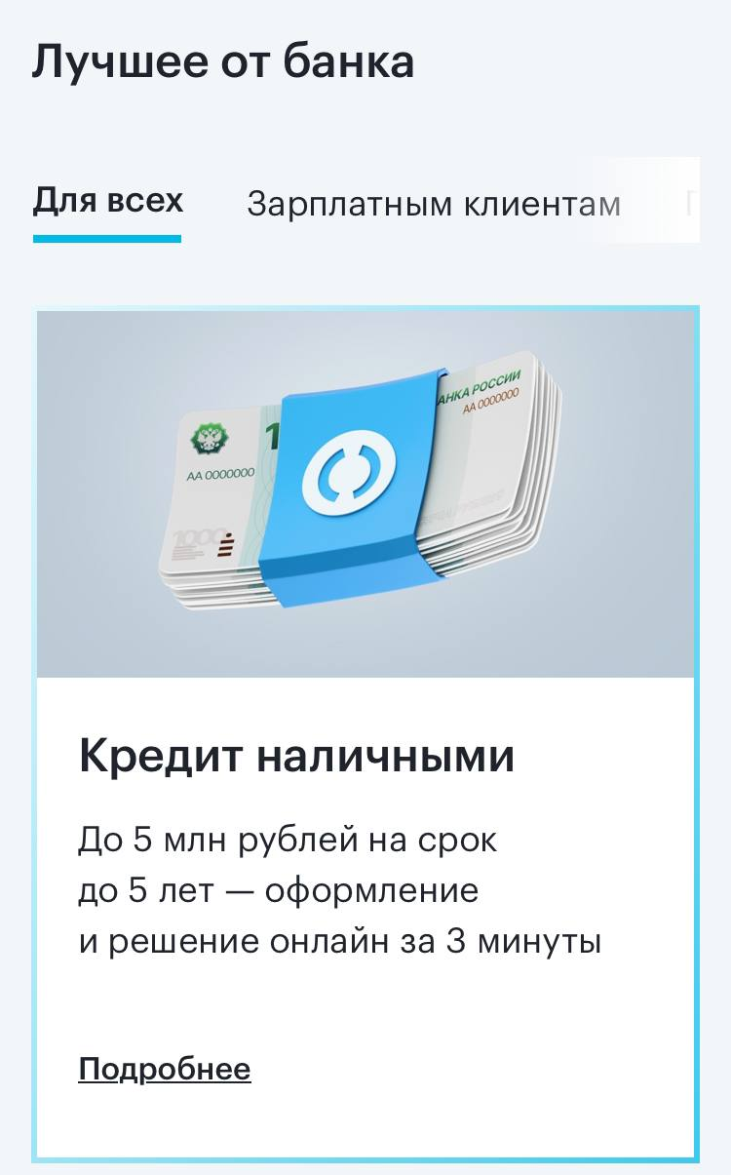
Анализ бизнес-процесса AS IS
ББИ-222-1
Анализ AS IS
После анализа модели и диалогов с участниками процесса и сотрудниками были выявлены проблемы, замедляющие процесс автокредитования и усложняющие его для клиентов. Главная проблема заключается в дублировании функций дилера и сотрудника банка, что замедляет процесс. Отсутствие единого алгоритма и оффлайн прием документов также увеличивают время обработки заявок. Для оптимизации процесса выделены критерии:
Сокращение времени оформления заявки
Стандартизации алгоритма выдачи кредита
Цифровизация процесса подписания документов

Slide 15
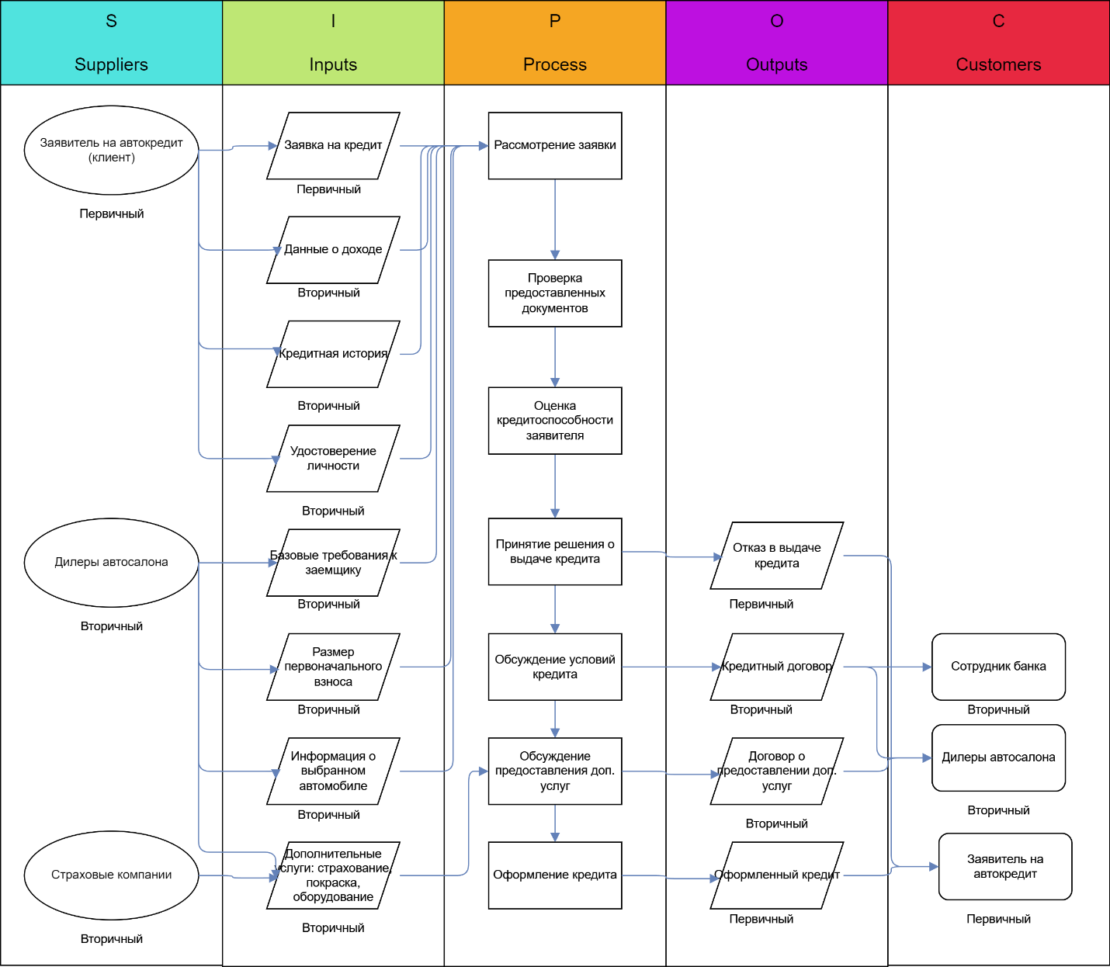

Slide 16
Матрица RACI TO BE
ББИ-222-1
Матрица RACI
 | Клиент | Клиентский менеджер | Верификатор | Андеррайтер | Риск-менеджер
Оформление первичной заявки | C | R |  |  | I
Идентификация | I | R | C / A | I
Формирование и подписание документов | C / I | R | I | I
Ввод данных клиента | R | A | C / I | I | C
Проверка предыдущих заявок |  | R |  | A
Запрос дополнительных документов | C | R |  | I
Подтверждение дохода | C | R | C | A / I | I
Ручная проверка и скоринг | I | I | R | A | C / I
Согласование условий кредита | I | R |  | A | I
R - ответственный
А - принимает решение
С - вовлечен
I - информирован

Slide 17
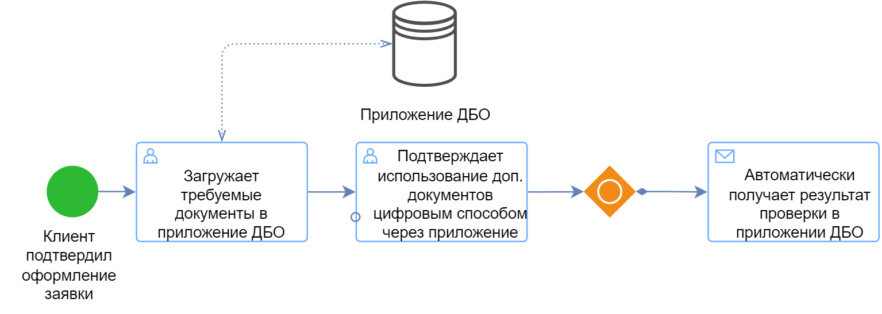
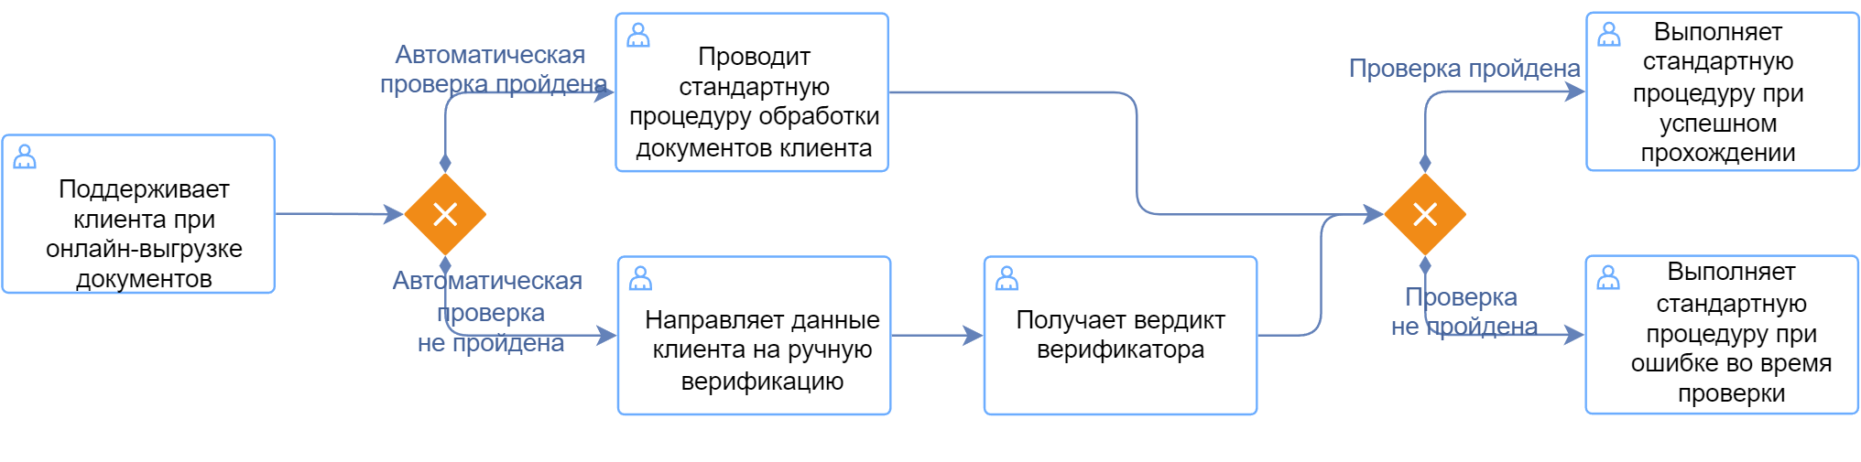
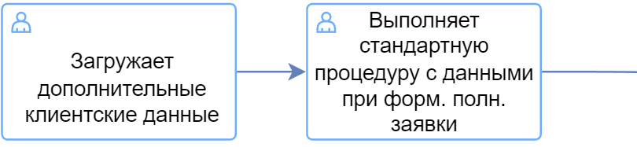
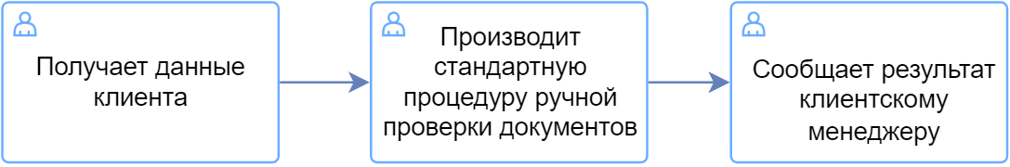
Клиент
Клиентский менеджер
Формирование заявки на автокредит
Андеррайтер
Верификатор

Slide 18
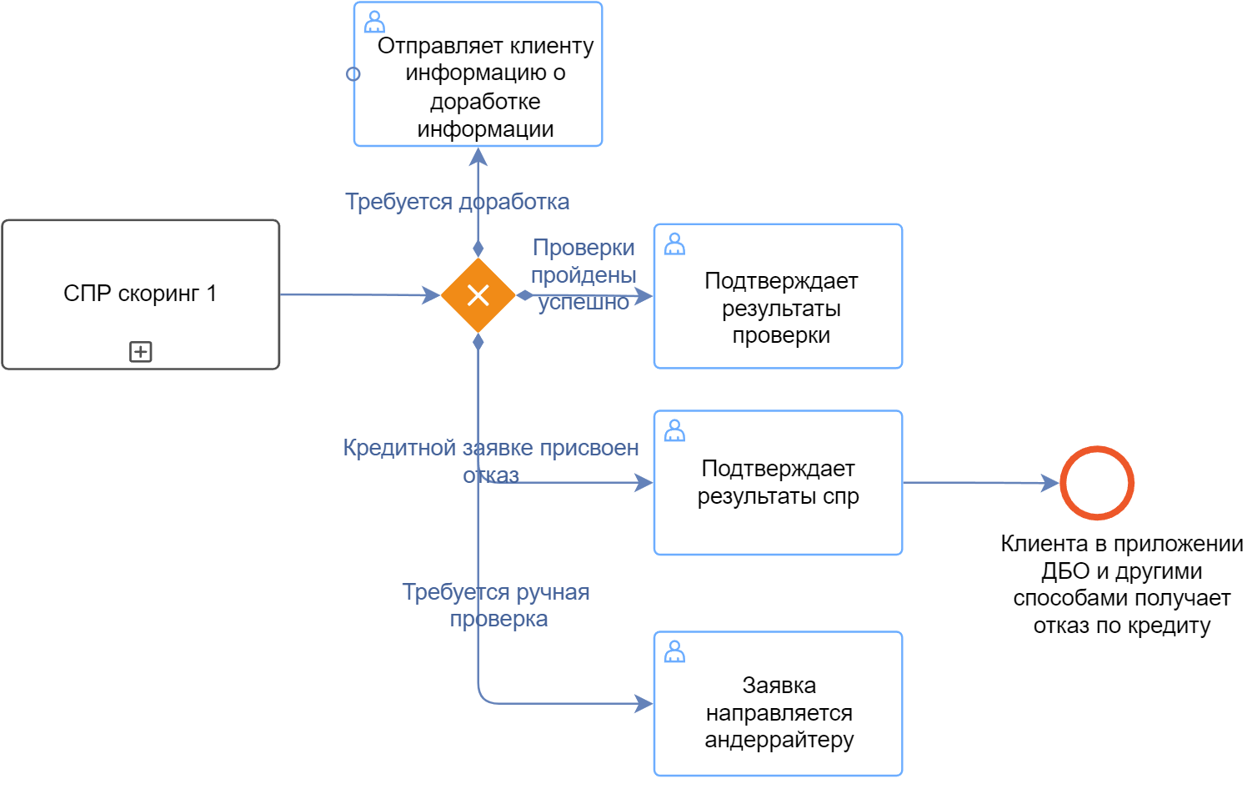
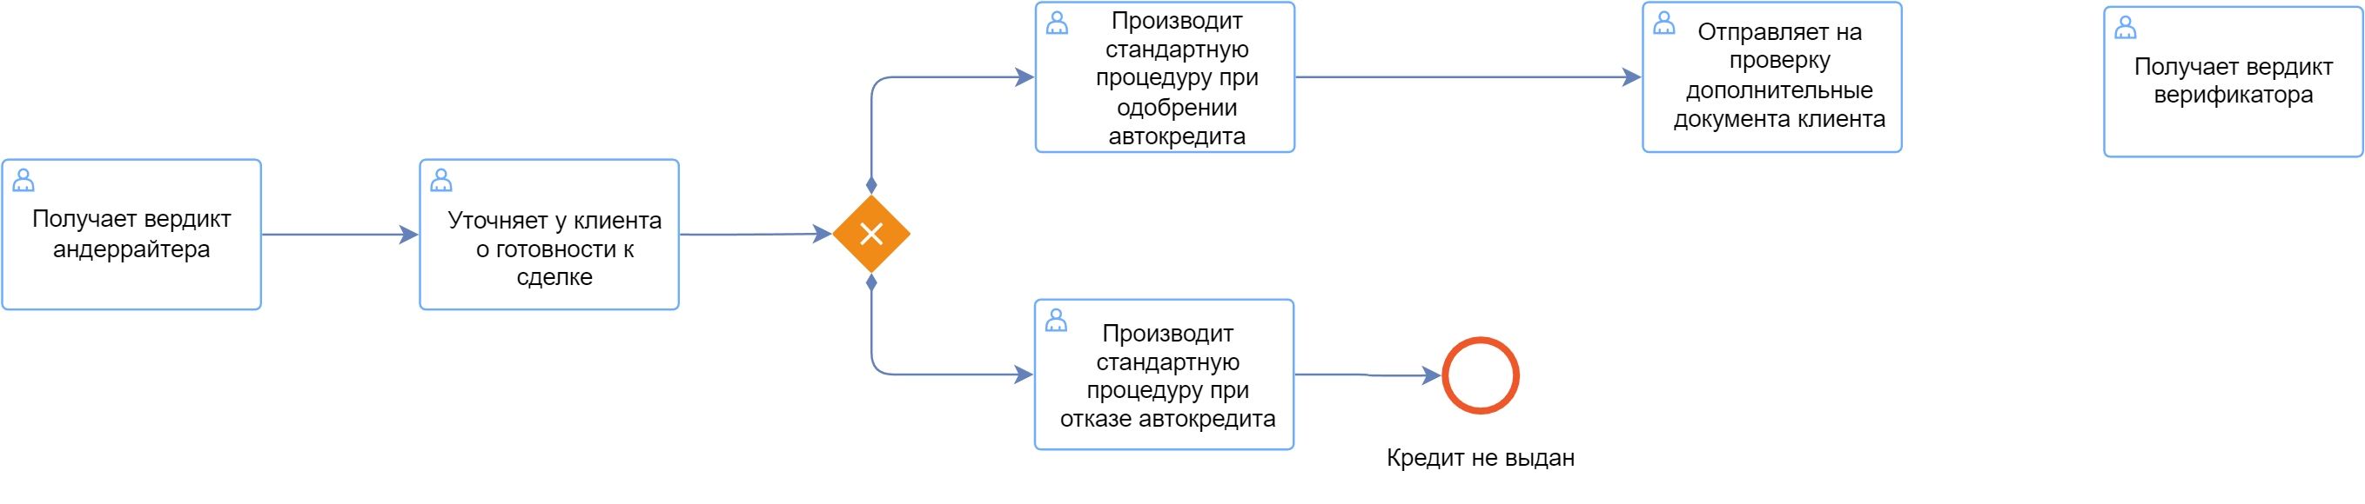
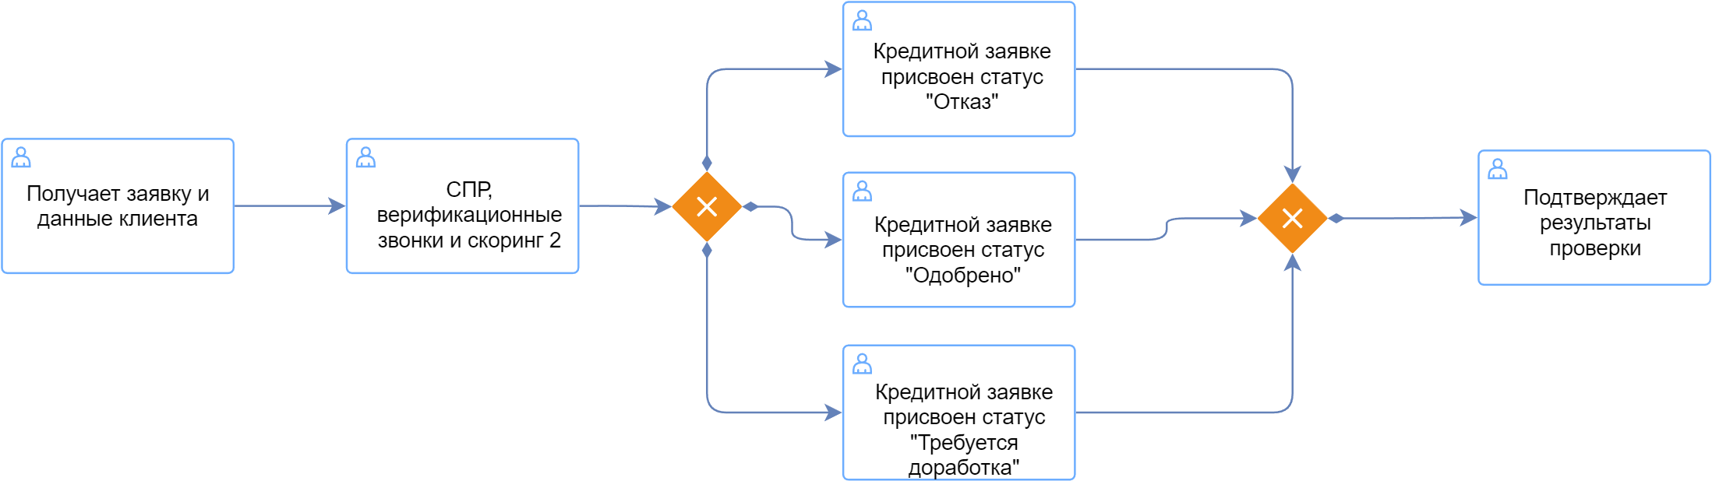
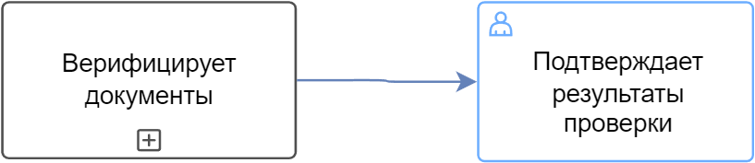

Slide 19
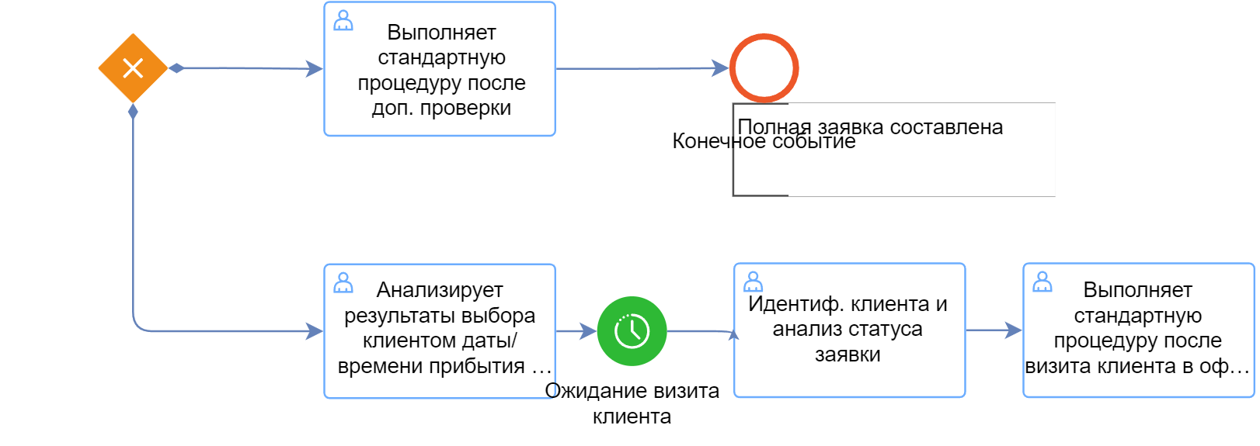

Slide 20
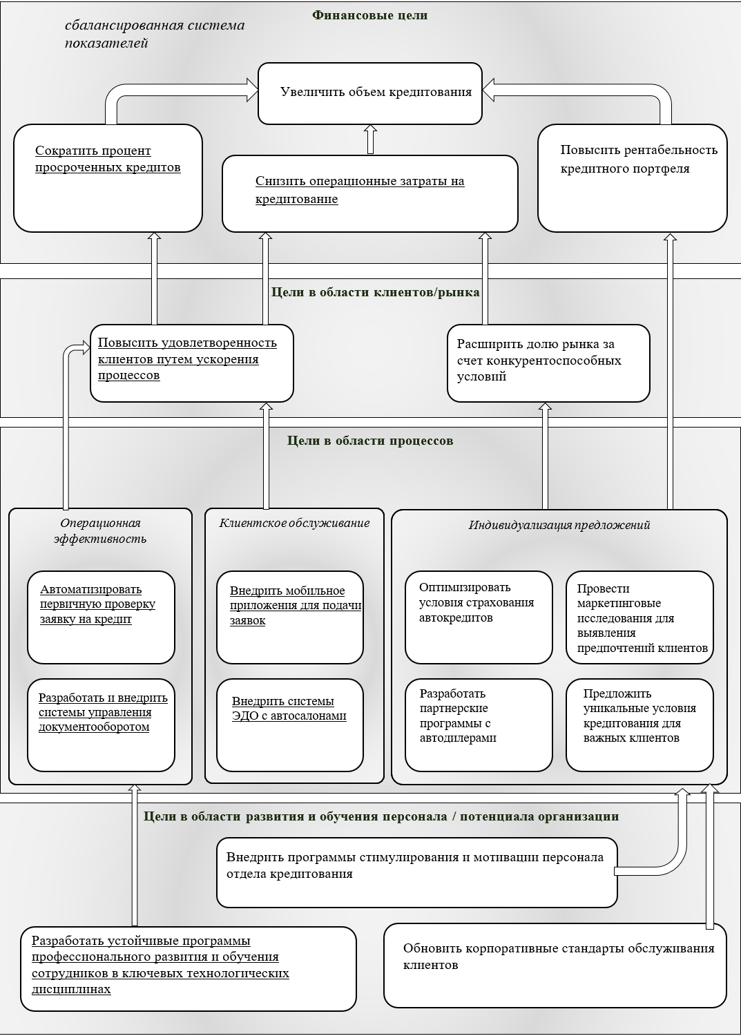

Slide 21
Цели в области клиентов | рынка
ББИ-222-1
Детализация целей
Цель: Повысить удовлетворенность клиентов путем ускорения процессов
Условия достижения целей
Измерить текущее время отклика на запросы клиентов и время обработки операций.
Определить этапы процессов, которые вызывают задержки.
Сбор обратной связи от клиентов о их ожиданиях и опыте взаимодействия с банком.
Меры
Пересмотреть и оптимизировать внутренние процессы для уменьшения времени обработки.
Внедрить или модернизировать системы автоматизации, включая программное обеспечение для CRM и BPM (управление бизнес-процессами).
Обучить сотрудников использованию новых инструментов и техник обслуживания клиентов для ускорения работы.
Создать кросс-функциональные команды для быстрого решения проблем клиентов.
КПЭ
Сокращение среднего времени ответа на запросы клиентов. 0.3
Уменьшение времени ожидания клиентами выполнения их операций. 0.3
Увеличение количества операций, обработанных за единицу времени на сотрудника. 0.2
Улучшение показателей удовлетворенности клиентов, измеряемых через опросы и индексы NPS (Net Promoter Score). 0.2
Ответственные
Отдел операционной эффективности.
IT-отдел.
Отдел обслуживания клиентов.
Руководители подразделений, связанных с клиентскими операциями.

Slide 22
Цели в области процессов
ББИ-222-1
Детализация целей
Цель: Разработать и внедрить системы управления документооборотом
Условия достижения целей
Провести анализ текущего состояния документооборота, включая объемы, типы и потоки документов в организации.
Определить требования к системе управления документооборотом (СУД), включая интеграцию с другими информационными системами и уровень доступа различных пользователей.
Выбрать подходящее решение для СУД, которое может быть как разработано на заказ, так и выбрано из готовых решений на рынке.
Меры
Разработать техническое задание для системы, описывающее функциональность, безопасность, масштабируемость и интеграцию.
Подобрать или разработать программное обеспечение для автоматизации документооборота, включая модули для сканирования, распознавания, хранения, поиска и архивирования документов.
Обеспечить обучение сотрудников работе с новой системой.
Провести тестирование системы на определенной группе пользователей перед организационным внедрением.
КПЭ
Сокращение времени поиска и доступа к документам. 0.2
Снижение количества бумажных документов и соответствующих затрат на их хранение. 0.4
Уменьшение времени, необходимого для обработки одного документа. 0.3
Улучшение отчетности и контроля за движением документов.0.1
Ответственные
Отдел информационных технологий.
Отдел организации документооборота.
Отдел безопасности информации.
Отдел кадров и управления персоналом для обучения сотрудников.

Slide 23
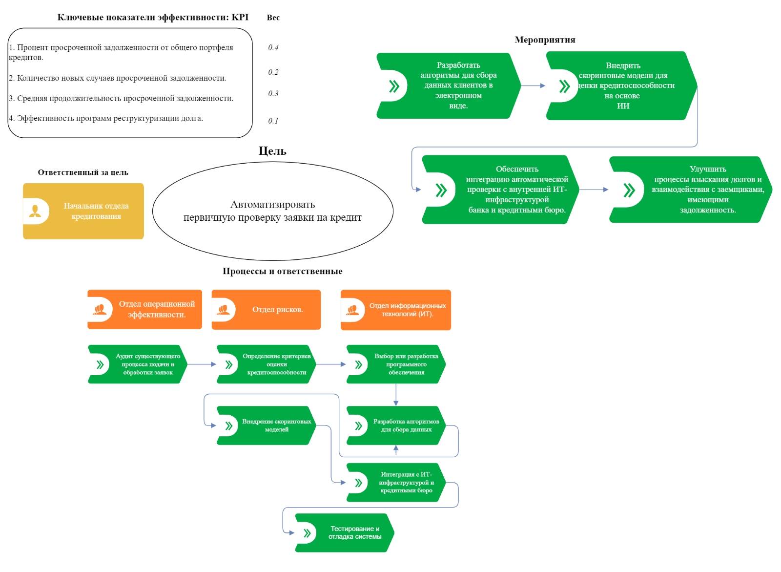

Slide 24
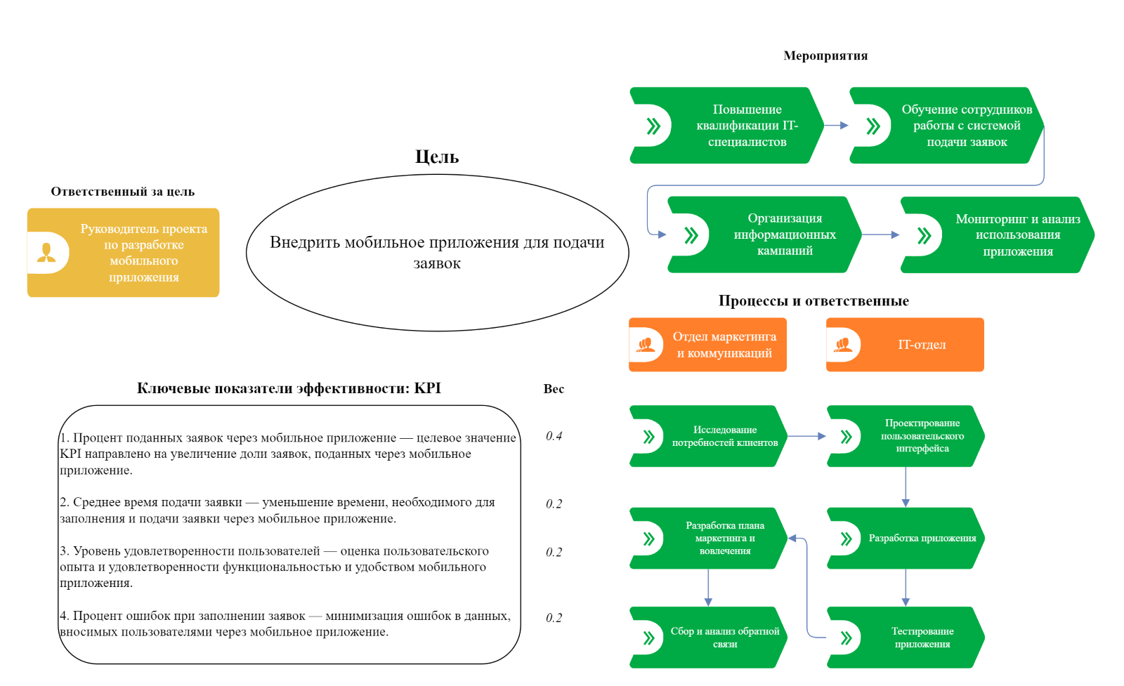

Slide 25
Цели в области процессов
ББИ-222-1
Детализация целей
Цель: Внедрение системы электронного документооборота с автосалонами
Условия достижения целей
Выявить потребности и требования к системе электронного документооборота, как со стороны автосалонов, так и со стороны организации.
Определить типы документов и процессы, которые будут автоматизированы с помощью системы электронного документооборота (ЭДО).
Выбрать или разработать решение для ЭДО, способное обеспечить безопасный обмен данными и документами между организацией и автосалонами.
Меры
Разработать архитектуру и технические требования системы, включая необходимые интеграции с внутренними системами и программным обеспечением автосалонов.
Создать рабочую группу проекта, в которую войдут представители всех заинтересованных сторон, включая IT-специалистов, специалистов по работе с клиентами и представителей автосалонов.
Провести адаптацию выбранного решения под специфику работы с автосалонами, разработать необходимые инструкции и методические материалы.
КПЭ
Сокращение времени на обработку и утверждение документов между организацией и автосалонами. 0.4
Уменьшение количества ошибок и упущений в документах благодаря автоматизации и стандартизации. 0.2
Повышение уровня удовлетворенности клиентов и партнеров за счет более быстрого и прозрачного процесса обработки заявок и документов. 0.1
Увеличение объема продаж и операционной эффективности благодаря оптимизации процессов. 0.3
Ответственные
IT-отдел за техническую реализацию и поддержку системы.
Отдел продаж и маркетинга за взаимодействие с автосалонами и сбор требований.
Юридический отдел за соответствие нормативным требованиям в части обмена документами.
Отдел обучения и развития за подготовку и проведение тренингов для сотрудников и партнеров.

Slide 26
Цели в области развития и обучения персонала | потенциала организации
ББИ-222-1
Детализация целей
Цель: Разработать устойчивые программы развития и обучения сотрудников в ключевых технологических дисциплинах
Условия достижения целей
Провести анализ потребностей в обучении среди сотрудников и определить ключевые технологические дисциплины, в которых необходимо повышение квалификации.
Изучить лучшие практики и стандарты обучения в индустрии.
Создать партнерства с образовательными учреждениями и провайдерами обучающих программ.
Меры
Разработать и внедрить структурированные программы обучения, включая онлайн-курсы, вебинары, мастер-классы и практические сессии.
Обеспечить доступ к актуальным образовательным материалам и ресурсам.
Внедрить систему менторства и коучинга для сотрудников.
Организовать регулярные профессиональные семинары и технологические воркшопы.
КПЭ
Увеличение количества сотрудников, прошедших профессиональное обучение. 0.3
Повышение уровня технических компетенций сотрудников. 0.3
Улучшение показателей выполнения проектов и инновационной активности. 0.2
Сокращение времени на внедрение новых технологий в процессы. 0.2
Ответственные
Отдел управления персоналом (HR).
Руководители технологических отделов.
Отдел обучения и развития кадров.

